Slide 1
ESTEIRA SELETORA LINEAR
Alunos: Alex Gabriel Claure Escobar, Elisa Klosinski dos Santos,
Helio Henrique Hinckel Filho e Rhian Eric Cabral Branco
Unidade Curricular: Projeto Integrador Eletromecânico
Professores: Aurelio da Costa Sabino Netto e Marcos Rodrigues Butignol

Slide 2
INTRODUÇÃO E CONTEXTO
1

Slide 3
REQUISITOS DO CLIENTE
O curso técnico em Mecatrônica exige recursos didáticos acessíveis para aprendizado prático.
Criar uma esteira funcional voltada para educação efetiva, integrando teoria e prática.
Simular a separação de peças de forma realista.
Permitir expansão modular, adaptando-se a diferentes necessidades.
Facilitar o aprendizado interdisciplinar (mecânica, eletrônica, automação).
2

Slide 4
DIMENSÕES E CARACTERÍSTICAS DO PROJETO
Manutenção Fácil
Estrutura projetada para simplificar o processo de manutenção.
Dimensões Máximas
O protótipo deve ter dimensões de 800x800x800 mm.
Modularidade
O design modular permite adaptações e expansões futuras.
Custo Baixo
O projeto foi desenvolvido para ser acessível financeiramente.
3

Slide 5
CUSTOS GERAIS DO PROJETO
Componente | Valores
Servo Motor - SG90 | R$ 19,00
Sensor capacitivo | R$ 70,97
Driver de motor | R$ 15,00
Polia GT2 20t | R$ 23,90
Polia GT2 40t | R$ 23,90
Correia GT2 6mm com passo 2mm - Alma de aço | R$ 7,90
Motor de Passo - NEMA17 | R$ 45,92
Shield DNMEB50 | R$ 176,99
Soma | R$ 383,58
4

Slide 6
ETAPAS DO PROJETO
5

Slide 7
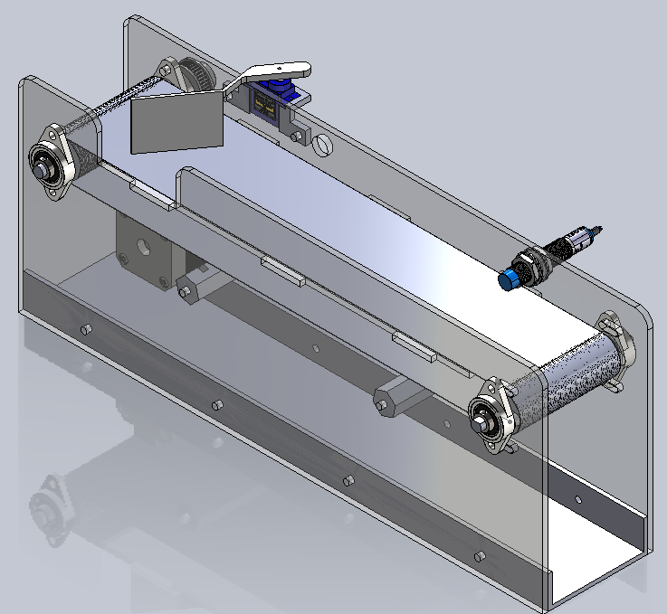
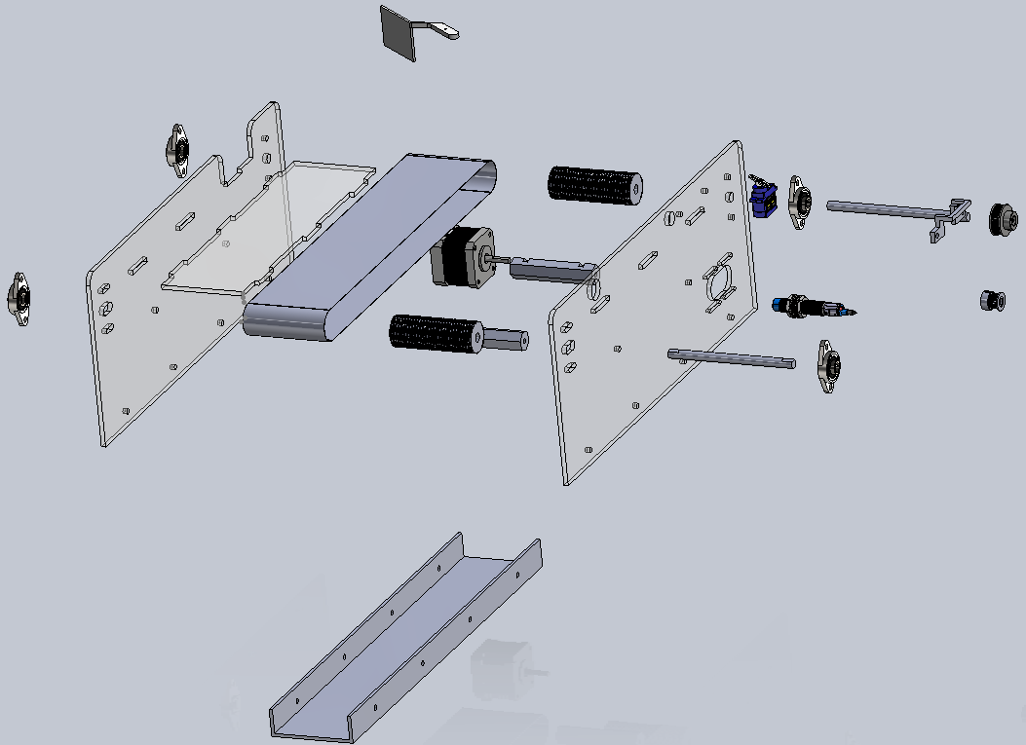
CAD - ESTEIRA
6

Slide 8
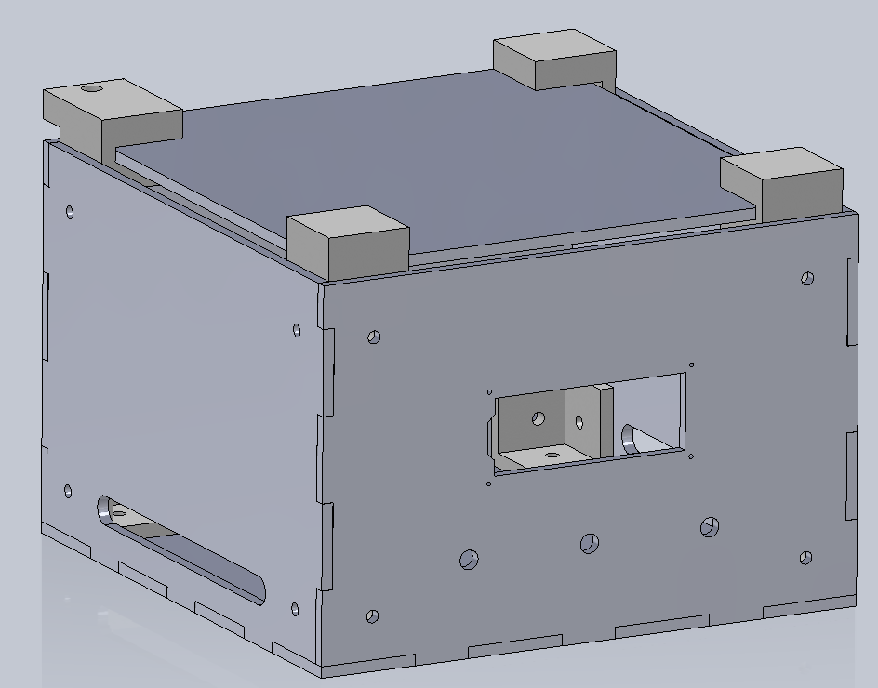
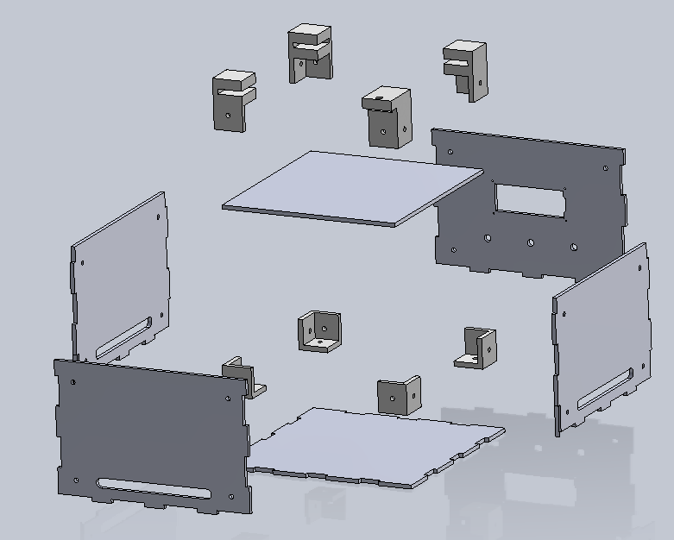
CAD - CAIXA
7

Slide 9
MATERIAIS E PROCESSO DE FABRICAÇÃO
Partes | Material | Processo de fabricação
Estrutura Principal | Acrílico | Corte a laser
Estrutura da Caixa | Acrílico | Corte a laser
Suporte de Fixação | ABS | Impressão 3D
Separador de metais | ABS | Impressão 3D
Rolete | ABS | Impressão 3D
Cantoneiras | ABS | Impressão 3D
Suporte de fixação do servomotor | ABS | Impressão 3D
Eixo | Alumínio | Torneamento
Base | Alumínio | Serragem
8

Slide 10
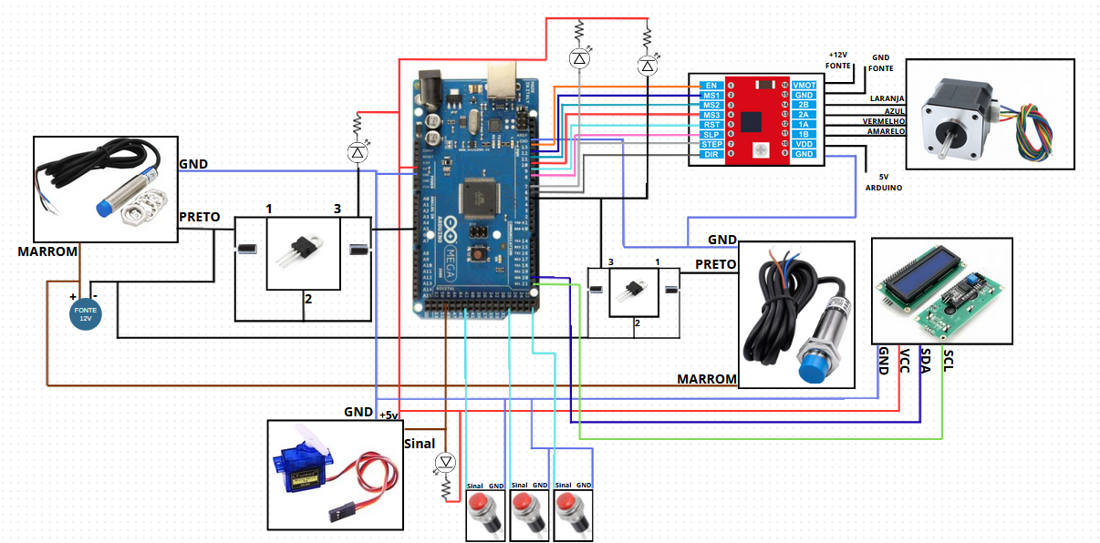
CIRCUITO ELÉTRICO
9

Slide 11
COMPONENTES UTILIZADOS
1 x Arduino Mega 2560 | 1 x LCD I2C
1 x Sensor Indutivo NPN | 3 x Botões
1 x Sensor Capacitivo NPN | 1 x Driver A4988
1 x Motor de passo NEMA17 | 2 x Resistor 10000Ω
1 x Servo Motor SG90 | 2 x Capacitor 10uF
1 x Fonte de alimentação 12V | 1 x Regulador de tensão 12~5v
10

Slide 12
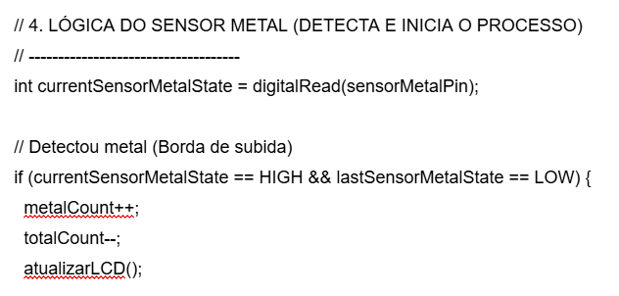
PROGRAMAÇÃO
11

Slide 13
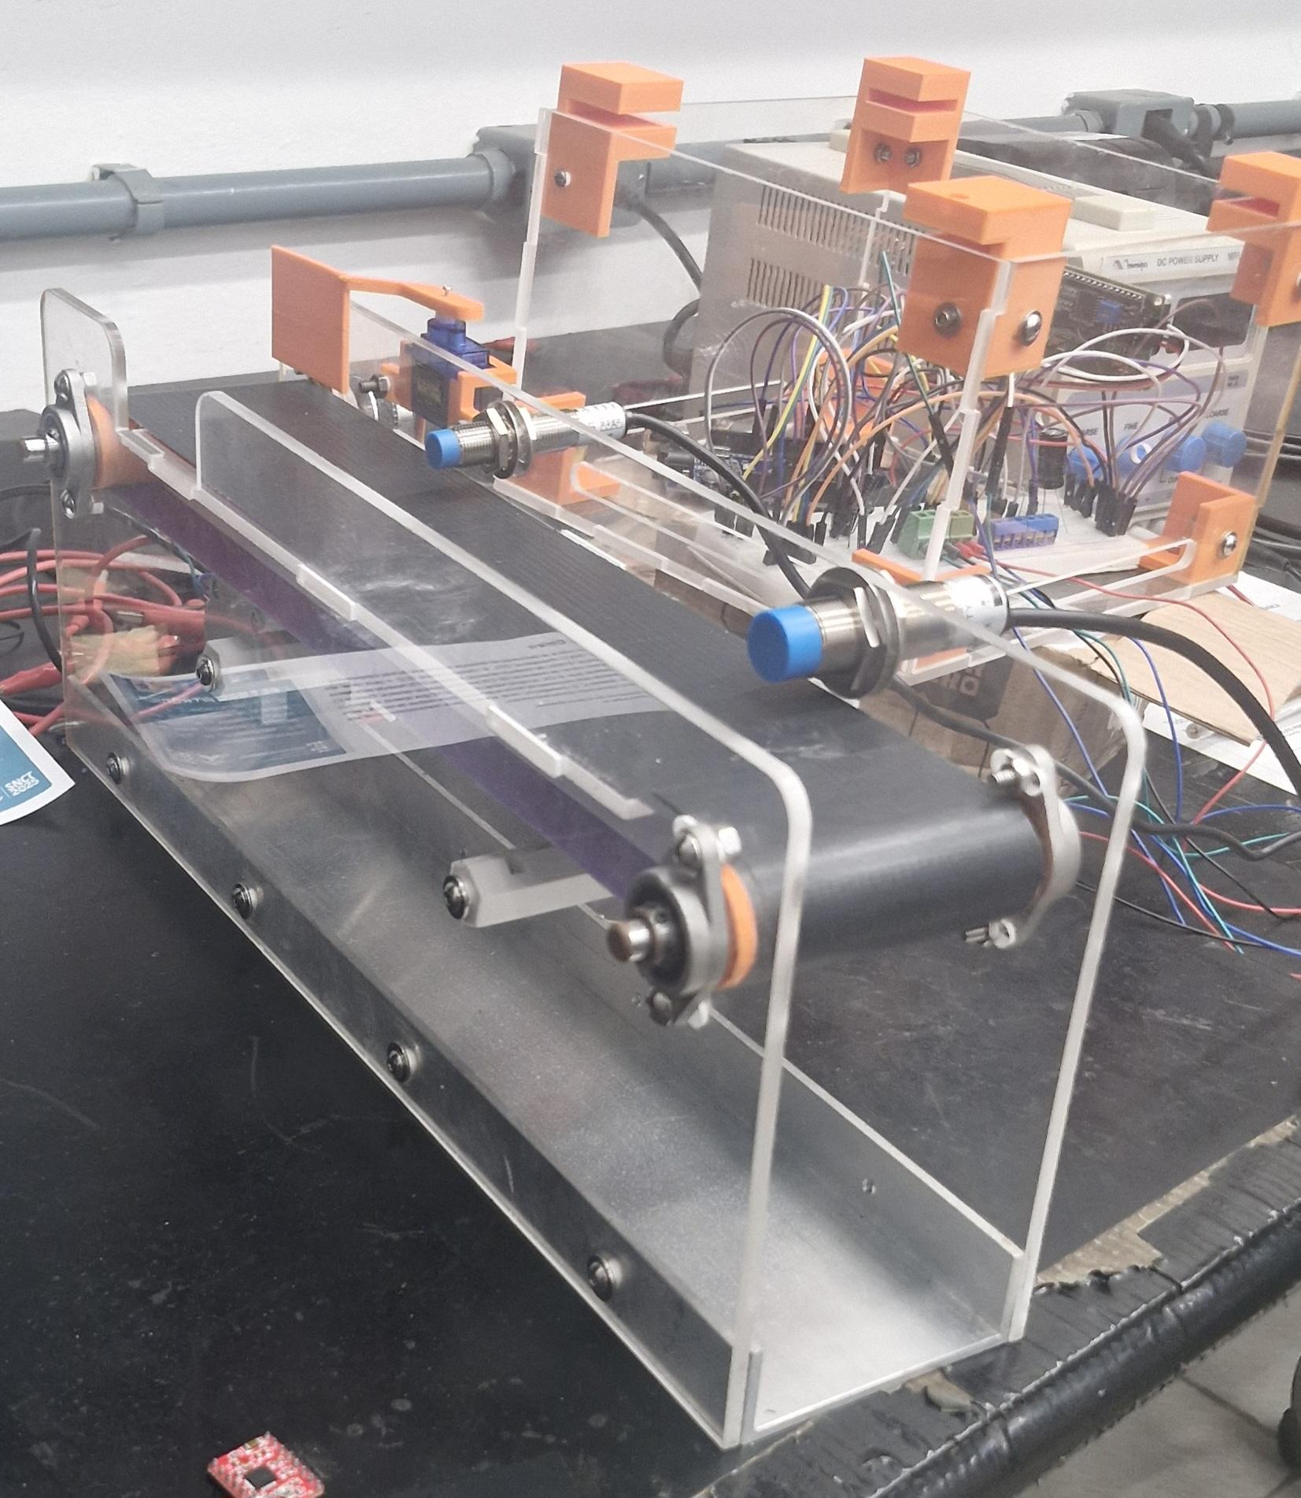
RESULTADO E FUNCIONAMENTO
12

Slide 14

CONCLUSÃO E MELHORIAS
13

Slide 15
CONSIDERAÇÕES FINAIS
A esteira foi projetada para ser melhorada após a conclusão, e como possíveis projetos e adições na mesma, serão sugeridos as seguintes formas:
Sensor de cor integrado junto com mais opções de separações;
Sistema de visão.
Em geral, o desenvolvimento do projeto foi de forma proveitosa, utilizando os recursos do IFSC para diminuir os cursos, e foram pensados em soluções para agregar o maior valor para os alunos do técnico, sem utilizar sensores ou componentes mais complexos.
14

Slide 16
OBRIGADO!

